Slide 1

Релігії світу

Slide 2
Релігія - особлива система світогляду та світосприйняття, набір культурних, духовних та моральних цінностей, що обумовлюють поведінку людини .

Slide 3
Види релігій
Багатобожність
Тотемізм
Фетишизм
Єдинобожність
Буддизм
Християнство
Анімізм
Іслам

Slide 4
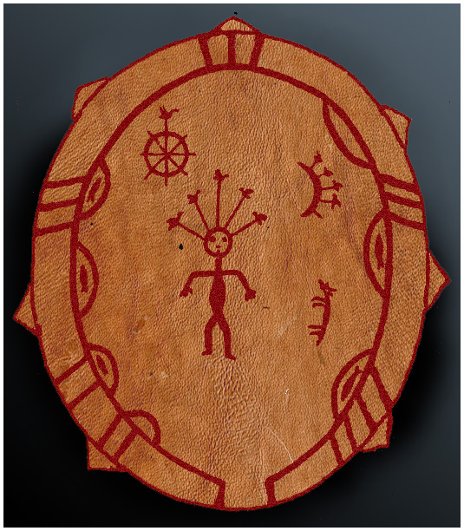


Тотемізм
Тотемізм — віра у містичний зв'язок, тобто спорідненість певного роду, племені з якимось видом тварин чи рослин
(тотемом).

Slide 5
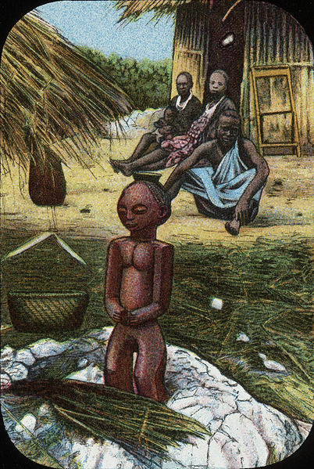
Фетишизм
Фетишизм — одна із ранніх форм релігійних вірувань; поклоніння предметам неживої природи

Slide 6

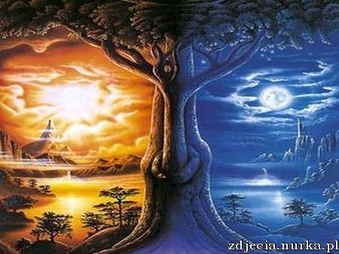
Анімізм
Анімізм — віра в існування душі і духів, які керують матеріальним світом.

Slide 7
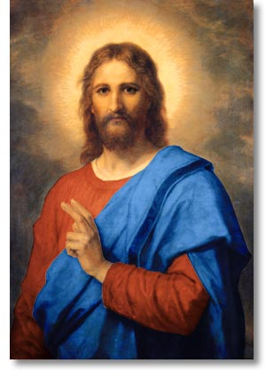

Християнство
Християнство - віра в Ісуса Христа як втілення і
прояв Бога заради спасіння всього людства і
людського суспільства і настанови в істині.
Виникло в Палестині 1ст. до н. е.
Бог один , але один в трьох особах:
Бог-отець , Бог-син, Бог-дух.
Засновник християнства –
Ісус Христос
Біблія - священа книга християн

Slide 8
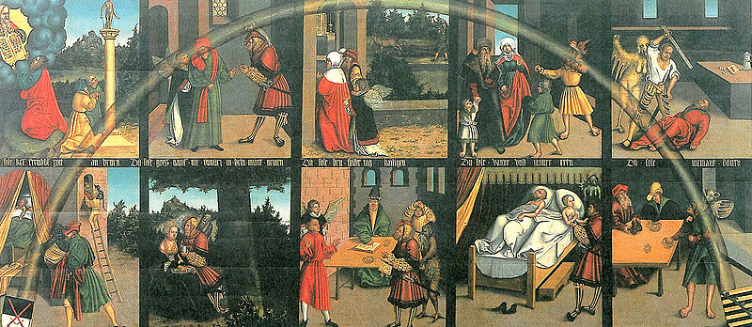
Основні положення християнства
Віра в Господа Бога.
Не роби собі ідола , не вклоняйся їм.
Не зви даремно ім'я Господь Бога .
Пам'ятай день святий,святкуй день сьомий.
Шануй отця свого і матір свою .
Не убий .
Не прелюбствуй .
Не кради .
Не давай невірних свідчень.
Не жадай жони , майна ближнього .

Slide 9
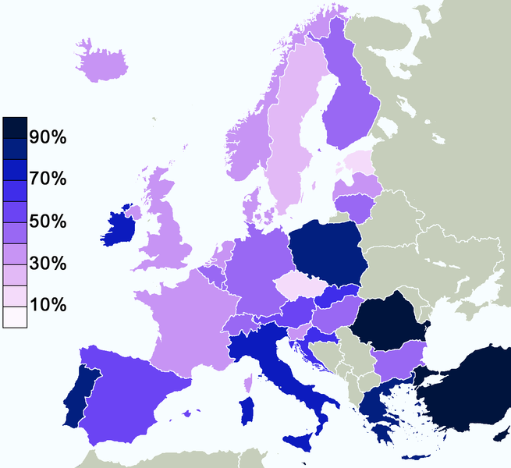
Християнство у світі
Християнство сповідує 1 млрд. 800 млн.
жителів Землі.
Основна кількість у європейських країнах .

Slide 10

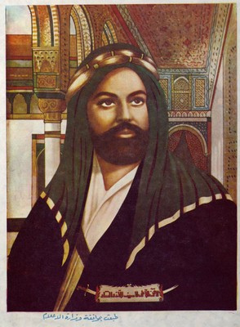
Іслам
Іслам - це вид мусульманської віри, головна
теорія якої полягають в моральному
співвідношенні між людьми, ця релігія йде
корінням глибоко в політику мусульманських
країн. Виник 7 ст. н. е. на Аравійському п-іві .
Головна книга мусульман – Коран
Засновник мусульманства –
Мухаммед

Slide 11
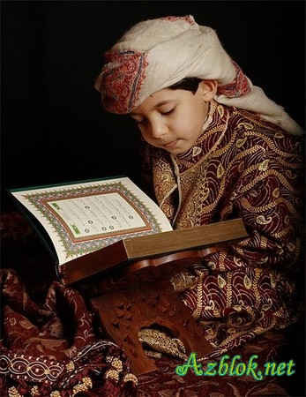
Основні положення ісламу
Всевишній один (Аллах — немає вищого за Всевишнього, немає бога крім Всевишнього)
Мухаммад — пророк, посланий Всевишнім.
Доля кожного мусульманина вирішена на небесах.
Віра в рай та пекло.
Визнання священної книги Коран.

Slide 12
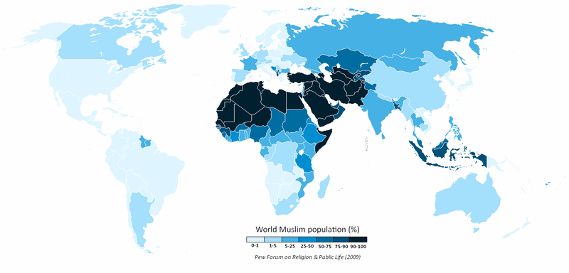
Іслам у світі
Іслам сповідує 1 млрд. 800 млн. жителів
Землі .
Основна кількість мусульман у країнах
Африки та Близькому Сході .

Slide 13

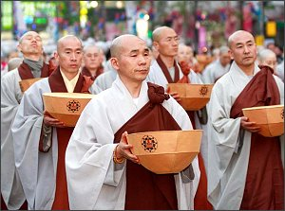
Буддизм
Буддизм —релігійно-філософське вчення про людину, яка знайшла абсолютну мудрість без будь-якого Божественного Одкровення, шляхом власного роздуму . Виникло біля VI століття до н. е. в Давній Індії.

Slide 14
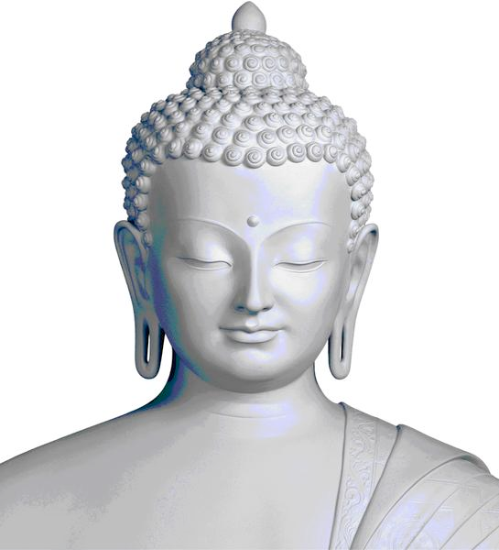
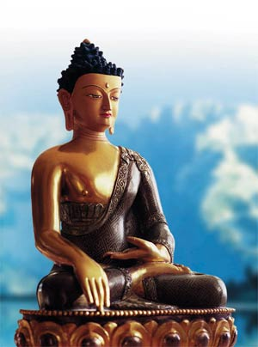
Основні положення буддизму
Засновником вчення вважається Сіддхартх Гаутама, який згодом отримав ім'я Будда Шакьямуні.
1.Все є страждання в цьому світі.
2.Причина страждання - наявність будь-яких бажань.
3.Припинення страждань досягається шляхом звільнення від
бажань .
4.Щоб досягти цієї мети, необхідно дотримуватися особливої моралі.

Slide 15
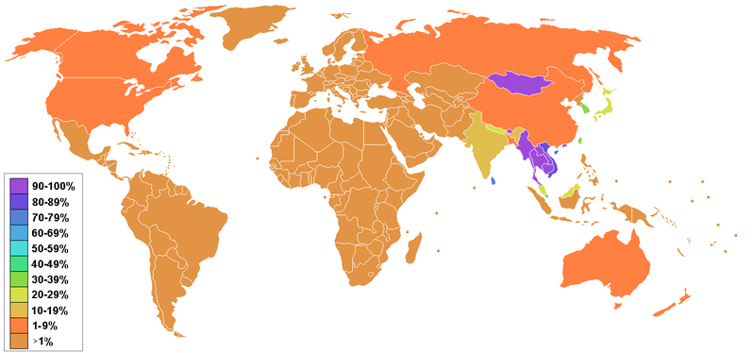
Буддизм у світовому контексті
Буддизм сповідує понад 300 млн. жителів
Землі .
Основна кількість буддистів живе в країнах
південної, південно-східної і східної Азії

Slide 16

Дякую за увагу

